Slide 1







減「塑」動起來

Slide 2

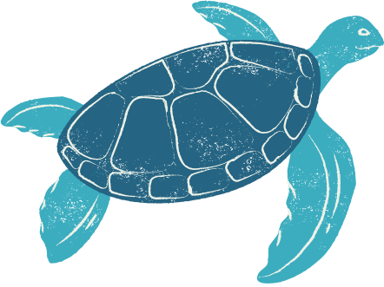

海洋生物這樣說
選擇並扮演喜歡的海洋生物
  在學習單上畫出或寫出自己居住的海洋環境
  在學習單中畫出或寫出自己喜歡吃的食物

Slide 3
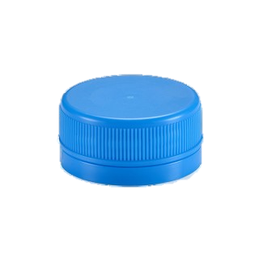

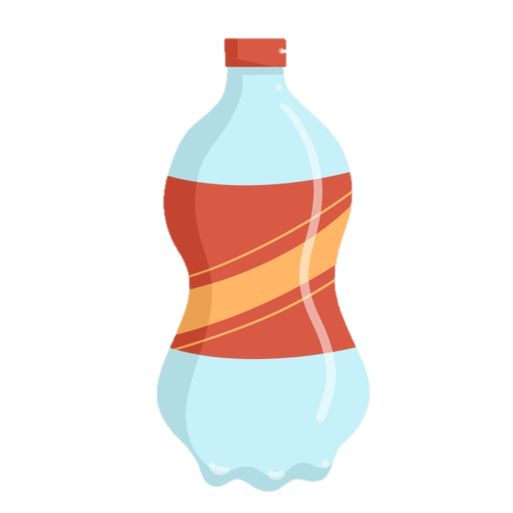
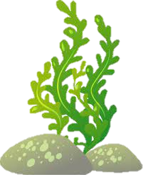
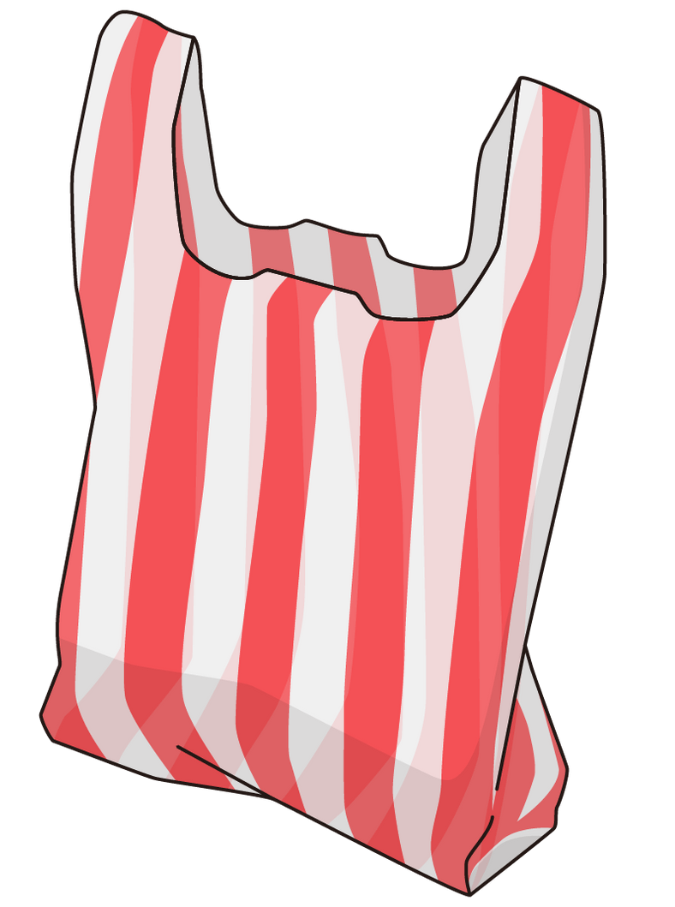
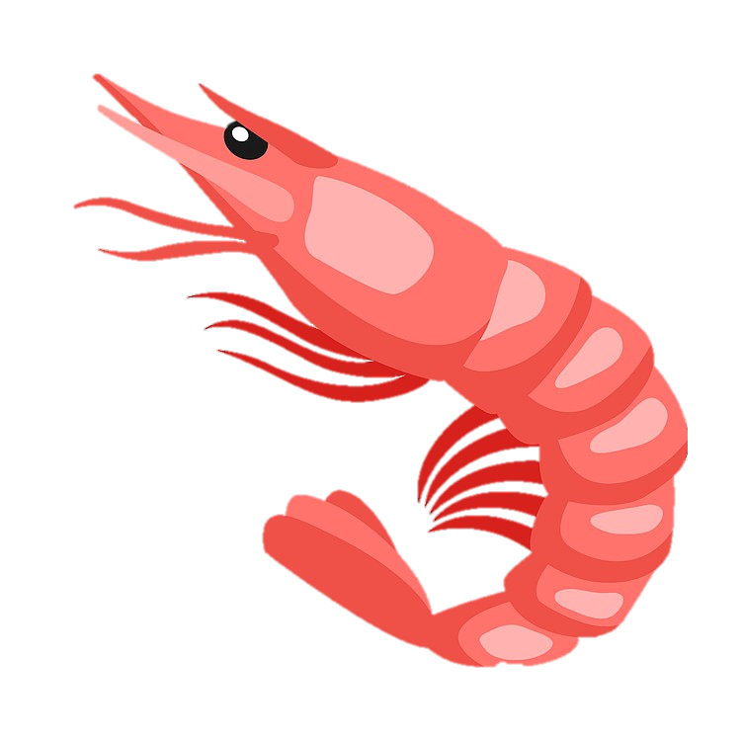

海洋生物這樣說

Slide 4
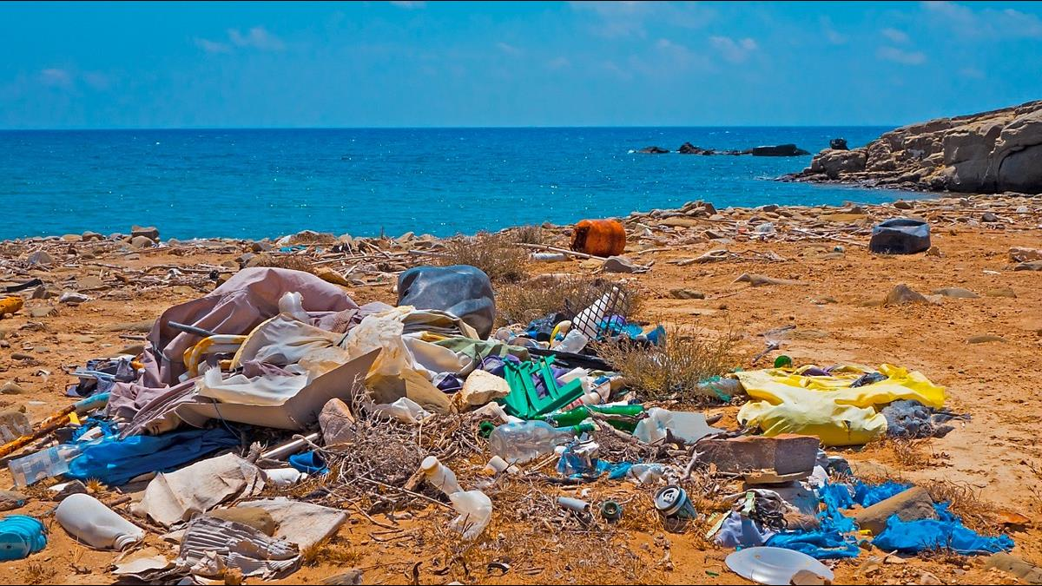
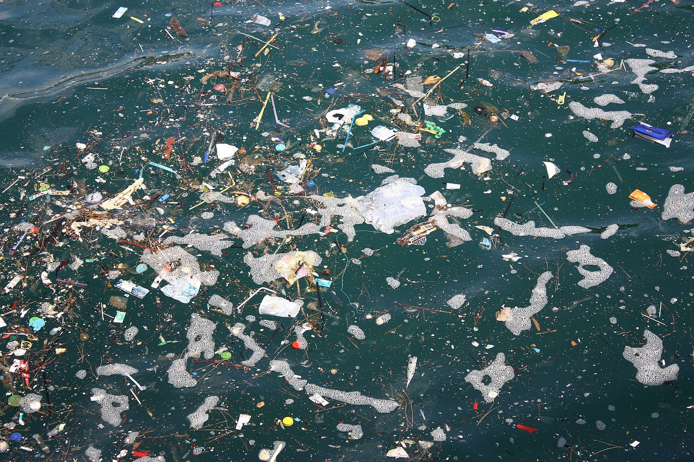
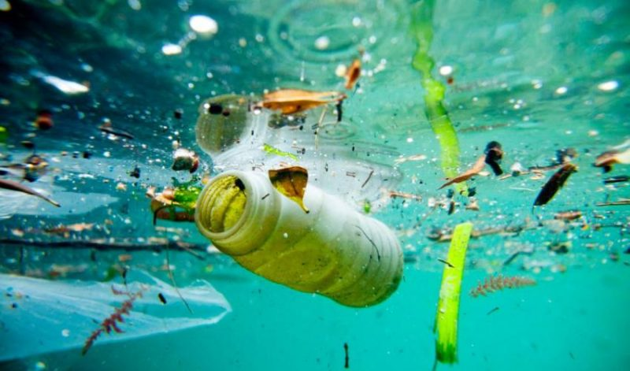
海洋生物這樣說

Slide 5
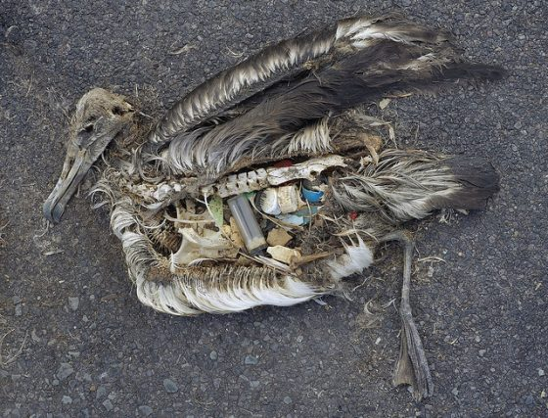
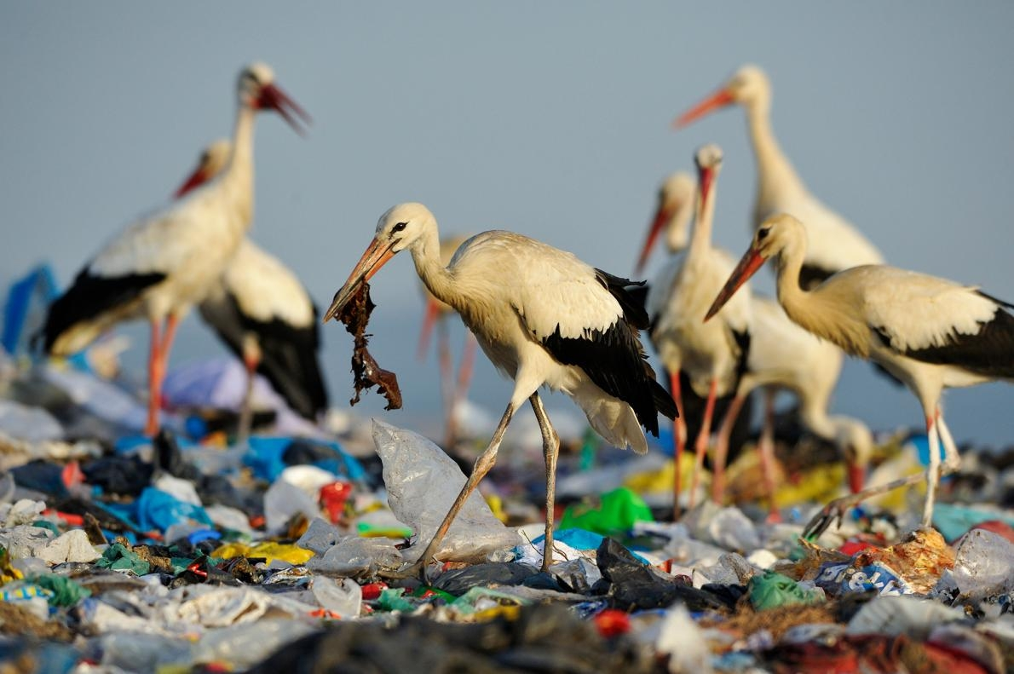
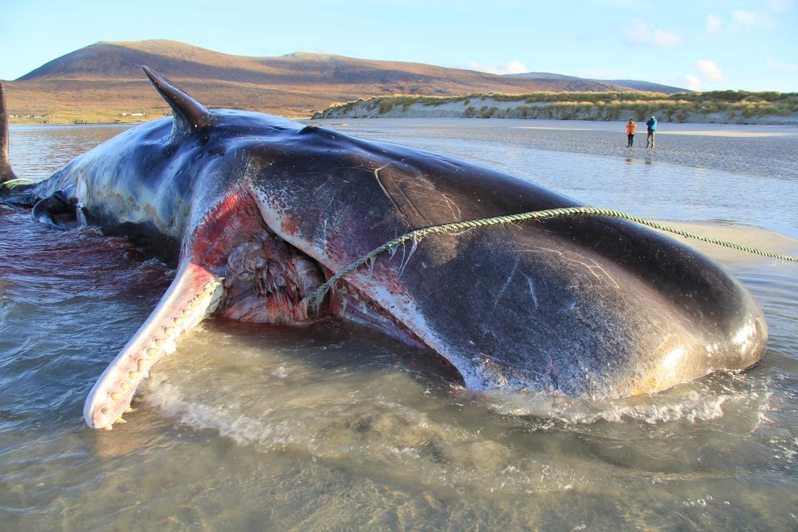
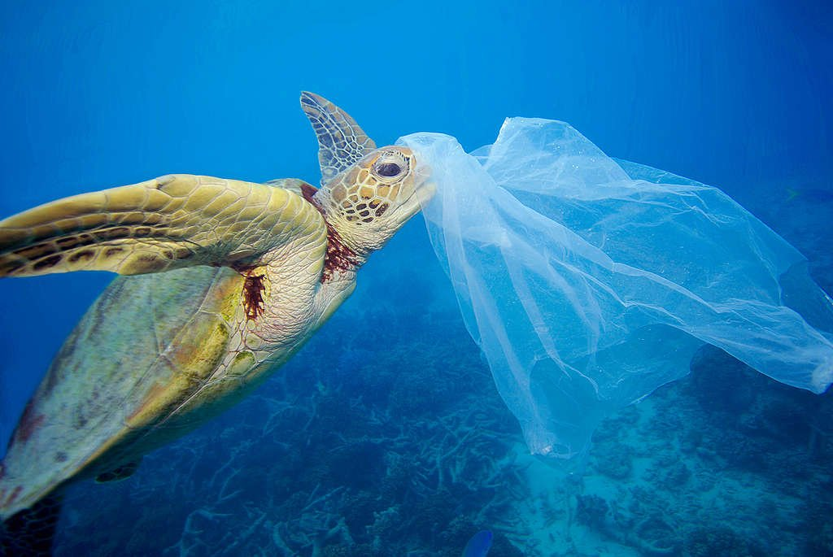
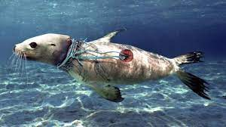
海洋生物這樣說

Slide 6
什麼是海洋廢棄物?
海洋廢棄物被聯合國定義為「遭人為處置、
丟棄、或遺棄進入海岸或海洋環境的任何持久性、人造或加工的固體」，其中又以進入環境後分解緩慢的塑膠廢棄物影響最為深遠。

Slide 7
什麼是海洋廢棄物?
這些海洋廢棄物來自哪裡？
為什麼海洋生物會吃下海洋廢棄物呢？
海洋廢棄物會對生物產生哪些影響？

Slide 8
海洋生物這樣說
因為人類的隨手一丟正遭受汙染，海洋廢棄物無形間成了海洋生物的食物更甚至造成許多傷害，使得海洋生物失去了安全的生存環境。

Slide 9
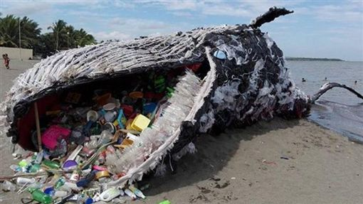
猜猜我「塑」誰?
96%
3,624,375
30%
70%
20%
80%
No1：42194
No2：41903
No3：17997
50個台灣

Slide 10
我的垃圾足跡
1.分享自己一週的垃圾足跡。
2.全班將收集的垃圾足跡進行分類。
(1)哪一種類型的垃圾最多？
(2)在第一堂課看到的照片中，海廢種類有哪些？
(3)與自己一週蒐集最多的垃圾種類相同嗎？

Slide 11
海洋生物這樣說

Slide 12
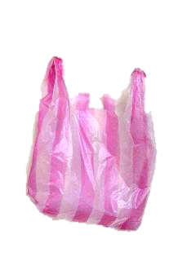
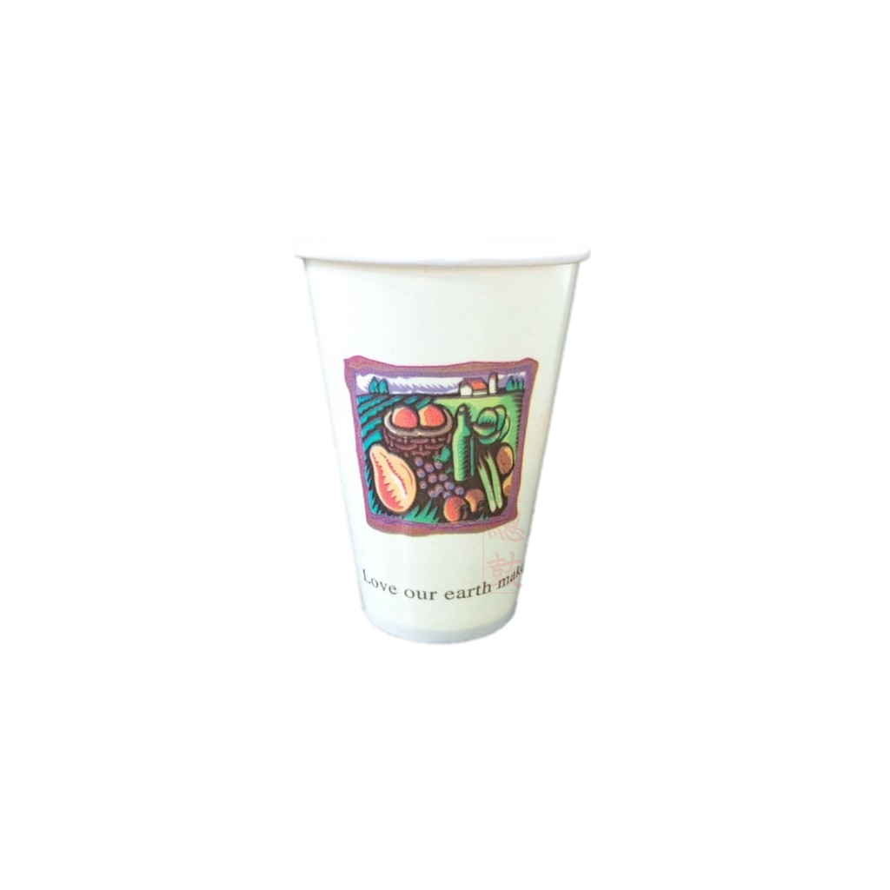
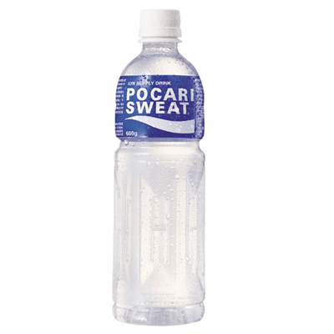
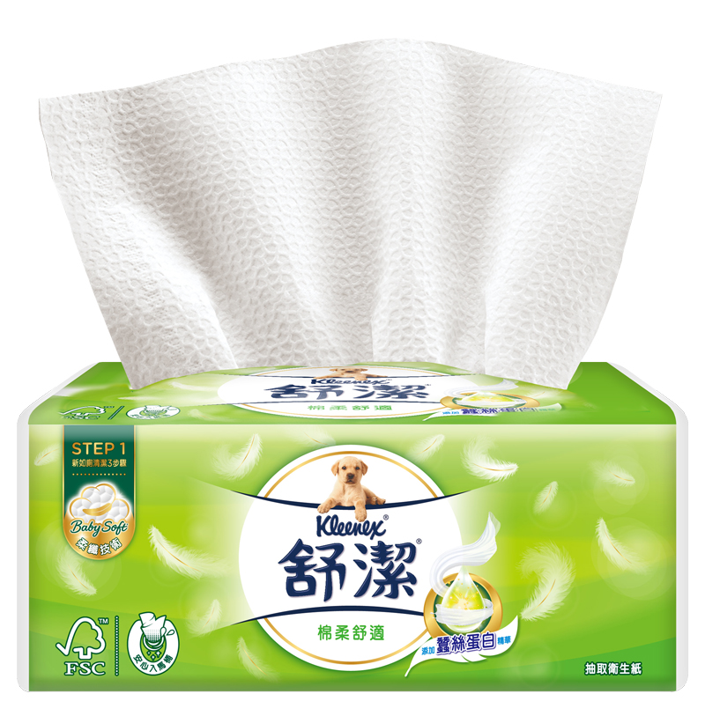

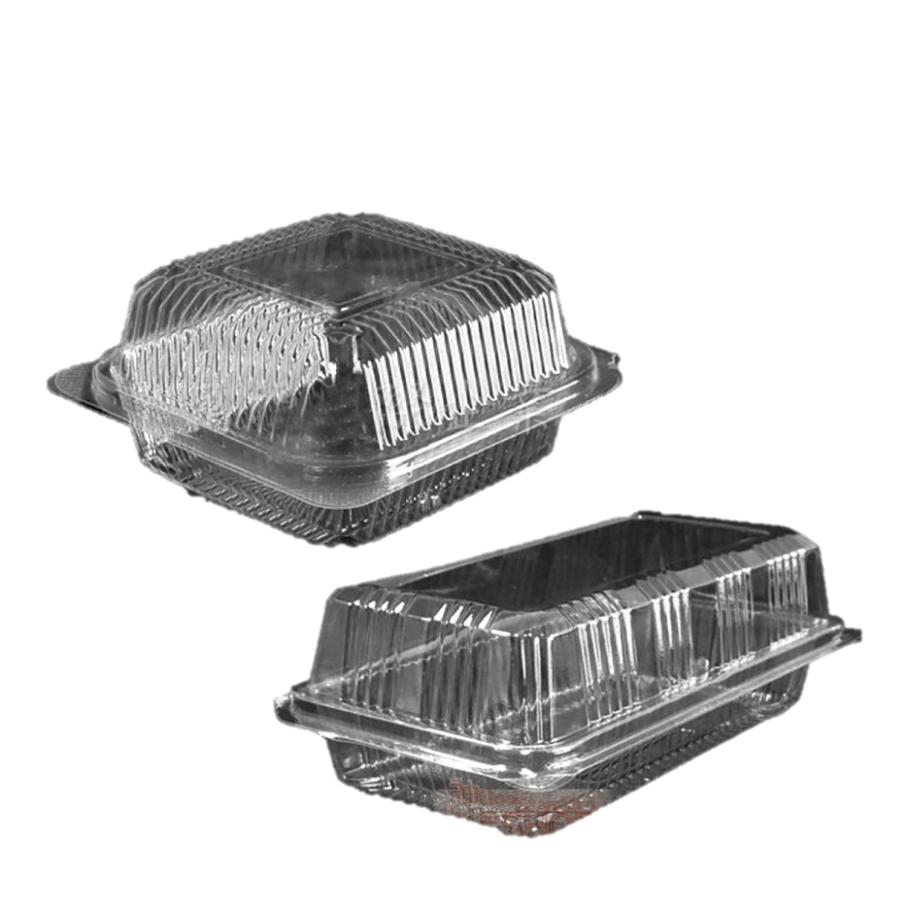
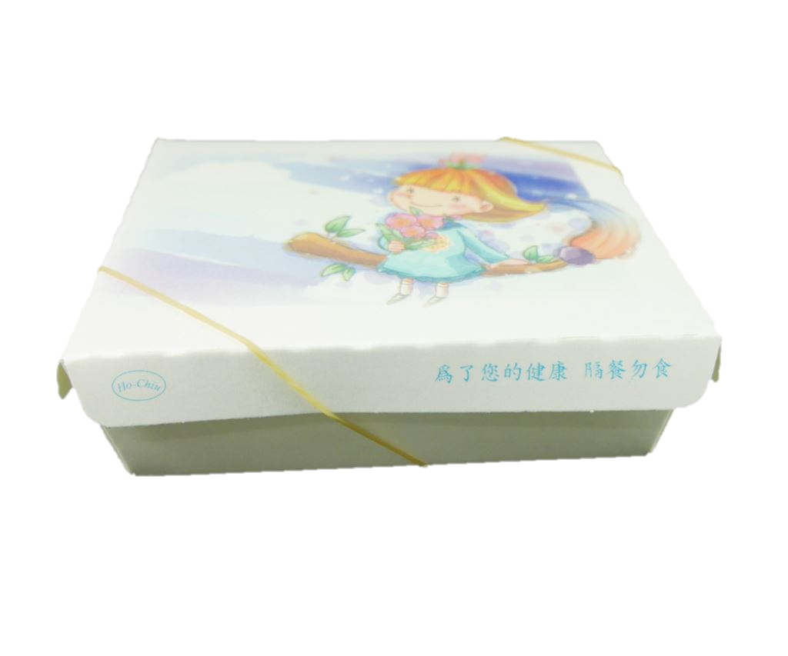
我的垃圾足跡

Slide 13
猜猜我「塑」誰?
2021年台灣淨海重量
3,624,375
96%塑膠回收
30%可回收
70%不可回收
20% 會漂浮
80% 會沉沒
2020國際沿海淨攤報告
No1：42194 塑膠
No2：41903 瓶蓋
No3：17997 菸蒂
太平洋垃圾袋
50個台灣

Slide 14
我的垃圾足跡
一年800萬噸塑膠垃圾
計算每天一人無形中所製造的垃圾重量，
藉由換算發現與想像中的數字相差甚遠，
生物的生活環境也遠比我們想像的更加糟糕，
讓我們反思這些垃圾對環境造成的傷害，
而能重新調整自己的生活習慣。

Slide 15
我的垃圾足跡
1.分享自己一週的垃圾足跡。
2.全班將收集的垃圾足跡進行分類。
(1)哪一種類型的垃圾最多？
(2)與自己一週蒐集最多的垃圾種類相同嗎？

Slide 16
我的垃圾足跡

Slide 17
我的垃圾足跡
一年800萬噸塑膠垃圾
計算每天一人無形中所製造的垃圾重量，
藉由換算發現與想像中的數字相差甚遠，
生物的生活環境也遠比我們想像的更加糟糕，
讓我們反思這些垃圾對環境造成的傷害，
而能重新調整自己的生活習慣。

Slide 18

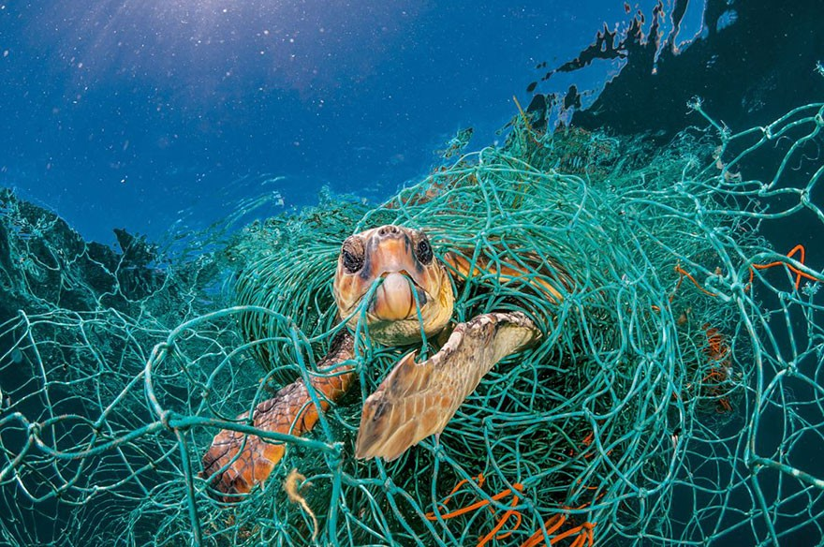

海洋廢棄物全球危機
這些我們製造的垃圾有一些被燒掉，燒不掉的去哪兒了呢？

Slide 19
猜猜我「塑」誰?
2021年台灣淨海重量
3,624,375
96%塑膠回收
30%可回收
70%不可回收
20% 會漂浮
80% 會沉沒
2020國際沿海淨攤報告
No1：42194 塑膠
No2：41903 瓶蓋
No3：17997 菸蒂
太平洋垃圾袋
50個台灣

Slide 20
減塑生活動起來
1.在日常生活中我們可以怎麼做，減少產生塑膠製品？
2.回顧自己一天的垃圾足跡，可以如何改善與調整？
3.除了減塑，我們還可以如何減少垃圾足跡產生？

Slide 21
減塑生活動起來
1.海洋垃圾除了由台灣人製造，也有隨著洋流漂流到台灣
2.海洋不再清澈，海洋生物受到傷害，透過食物鏈危害
你我的健康
3.經由你我小小的改變就能夠讓垃圾足跡漸漸向0靠近。

